Slide 1
আজকের পাঠে সবাইকে

Slide 2
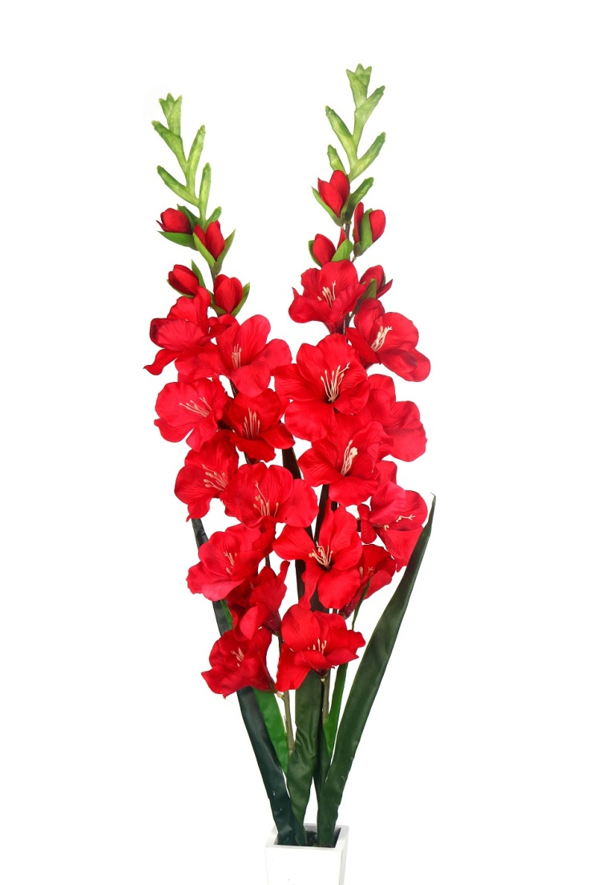
পার্থ সারথী নাথ
সহকারী শিক্ষক (ICT)
লতিফপুর আলহাজ্ব আবদুল জলিল
উচ্চ বিদ্যালয়,
সীতাকুণ্ড, চট্টগ্রাম,
শ্রেণি : ৯ম-১০ম
বিষয় : বিজ্ঞান
সময় : ৫০ মিনিট
তারিখ: ১০.০৭.২০২২

Slide 3
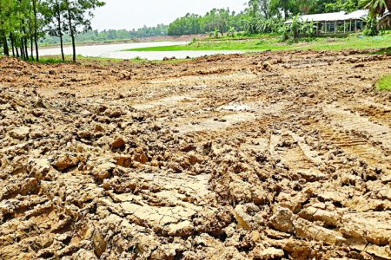
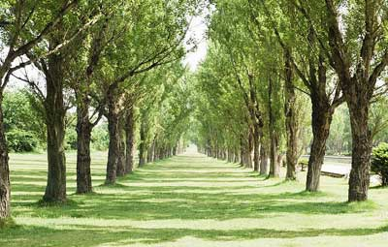
ছবি গুলোর দিকে লক্ষ কর-
মাটির উপর গাছ

Slide 4
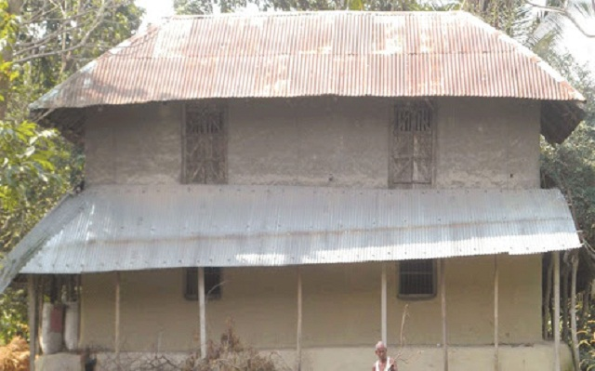
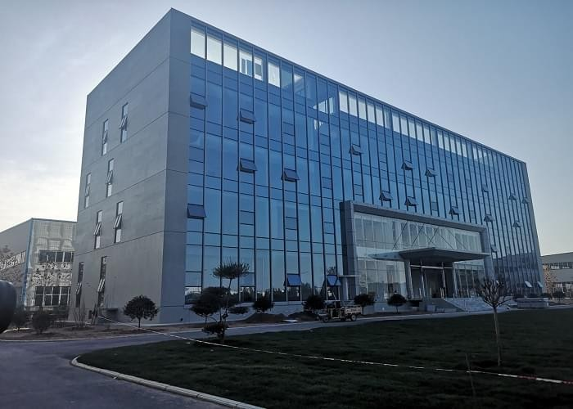
ছবি গুলোর দিকে লক্ষ কর-
মাটির উপর বাড়ি

Slide 5
আজ আমরা পড়ব--
আমাদের সম্পদ (মাটি)
অধ্যায়ঃ অষ্টম
পৃষ্ঠাঃ ১৬৭--১৭২
পাঠঃ ৮.১—৮.১.৩

Slide 6
শিখনফল
এই পাঠ শেষে শিক্ষার্থীরা----
মাটি কী বলতে পারবে;
মাটির গঠন ব্যাখ্যা করতে পারবে;
বিভিন্ন প্রকার মাটির গঠন ব্যাখ্যা করতে পারবে;
মাটির pH মান জানার প্রয়োজনীয়তা ব্যাখ্যা করতে পারবে।

Slide 7
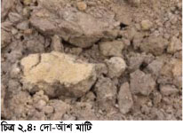
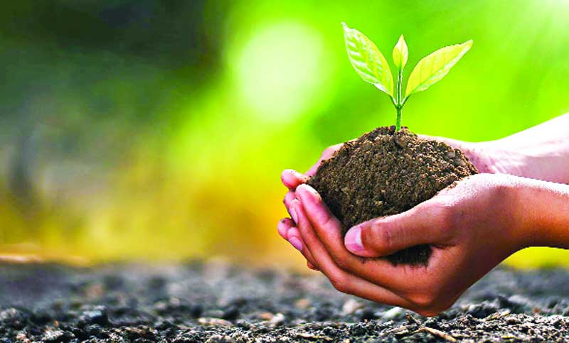
ছবি গুলোর দিকে লক্ষ কর-
মাটি হলো নানারকম জৈব আর অজৈব রাসায়নিক পদার্থের মিশ্রণ।
বিভিন্ন এলাকার মাটির গঠন ভিন্ন হয়।

Slide 8
ছবিটির দিকে লক্ষ কর-

Slide 9
একক কাজ
১. মাটিতে জৈব পদার্থের শতকরা পরিমাণ কত?
২. মাটিতে বিদ্যমান পদার্থগুলোকে কয়ভাগে ভাগ করা হয়?
৩.মাটিতে শতকরা কতভাগ পানি থাকে?
৪. মাটিতে বিদ্যমান জৈব পদার্থ কি নামে পরিচিত?
উত্তরমালা
১. ৫% ২.চার ৩.২৫% ৪. হিউমাস

Slide 10
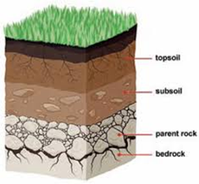
ছবিটির দিকে লক্ষ কর-
মাটির বিভিন্ন স্তর
টপ সয়েল, সাবসয়েল, হরাইজোন C, হরাইজোন D

Slide 11
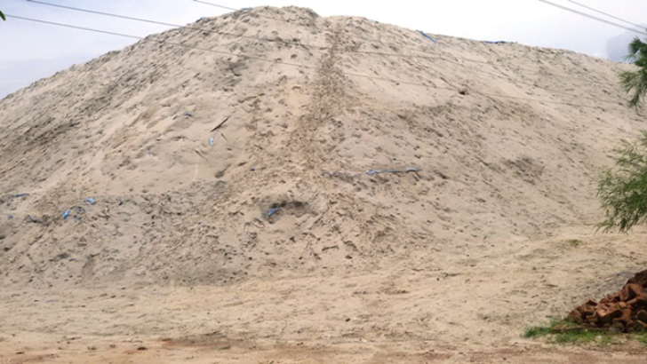
মাটি
বালু মাটি
পলি মাটি
কাদা মাটি
দো-আঁশ মাটি
পানি ধারণক্ষমতা খুবই কম।
মাটির কণার আকার সবচেয়ে বড়।
বর্ষাকালে জলাবদ্ধতা সৃষ্টি হয় না।
বালু মাটি

Slide 12
সময়ঃ -০৫ মিনিট
মাটি কাকে বলে?
বায়বায়ন কাকে বলে?
হিউমাস বলতে কী বোঝায়?

Slide 13
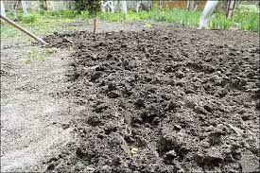
ছবিটির দিকে লক্ষ কর-
পলি মাটি
পলি মাটি খুবই উর্বর।
পানি ধারণক্ষমতা বালু মাটির চেয়ে বেশি।
সামান্য পানিযুক্ত মাটি নিয়ে ঘষলে মসৃণ হয়।

Slide 14
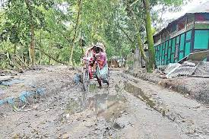
ছবিটির দিকে লক্ষ কর-
কাদা মাটি
মাটির কণাগুলো খুবই সূক্ষ্ম।
পানি ধারণক্ষমতা সবচেয়ে বেশি।
খনিজ পদার্থের পরিমাণ অনেক বেশি।

Slide 15
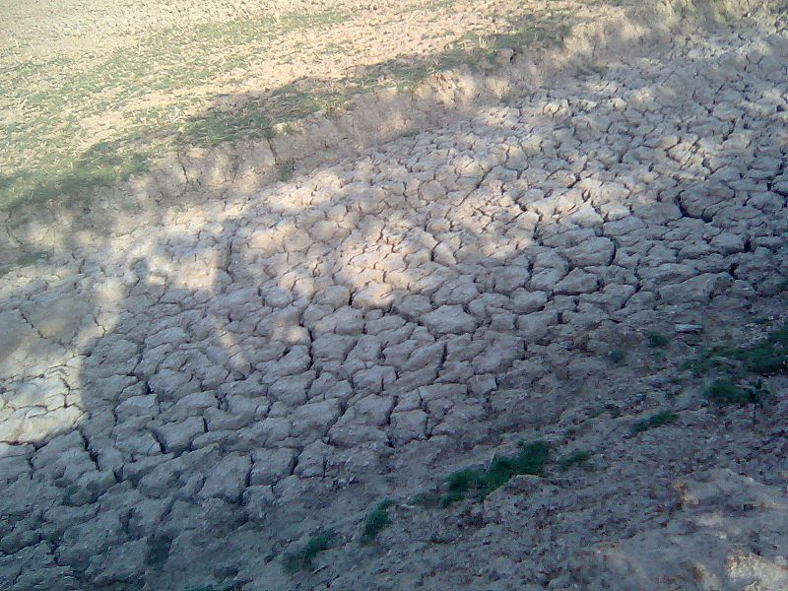
ছবিটির দিকে লক্ষ কর-
দো-আশ মাটি
বালু, পলি কাদামাটির সমন্বয়ে তৈরি হয়।
ফসল চাষাবাদের জন্য খুবই উপযোগী।
পানি ধারণক্ষমতা ভাল এবং প্রয়োজ নে দ্রুত নিষ্কাশনও হতে পারে।

Slide 16
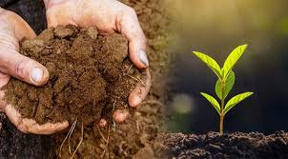
প্রতি দলে ০৫ জন করে বিভক্ত হয়ে যাও।
দলগত কাজ
সময়ঃ ১০ মিনিট
জৈব পদার্থকে মাটির জীবন বলা হয় কেন?
বালু মাটির পানি ধারণক্ষমতা কম কেন?

Slide 17
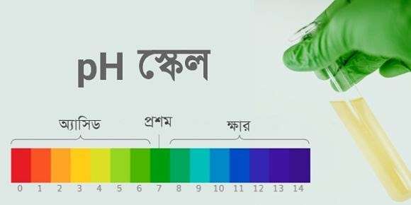
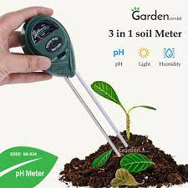
ছবি গুলোর দিকে লক্ষ কর-
ফসল উৎপাদনের জন্য মাটির অত্যন্ত গুরুত্বপূর্ণ একটি মানদন্ড হলো এর pH।
মাটির pH অনুযায়ী ফসল নির্বাচন করা খুবই জরুরী।

Slide 18
উত্তর দেয়ার চেষ্টা করি....
১। সাবসয়েল কী?
২। সবচেয়ে নরম খনিজটির নাম কী?
৩। মাটির হরাইজোন গুলোর নাম বল।
৪। ফসল উৎপাদনের জন্য দো-আশ মাটি উপযোগী কেন?
৫। আয়তন অনুসারে মাটিতে বায়বীয় পদার্থ শতকরা কতভাগ থাকে?

Slide 19
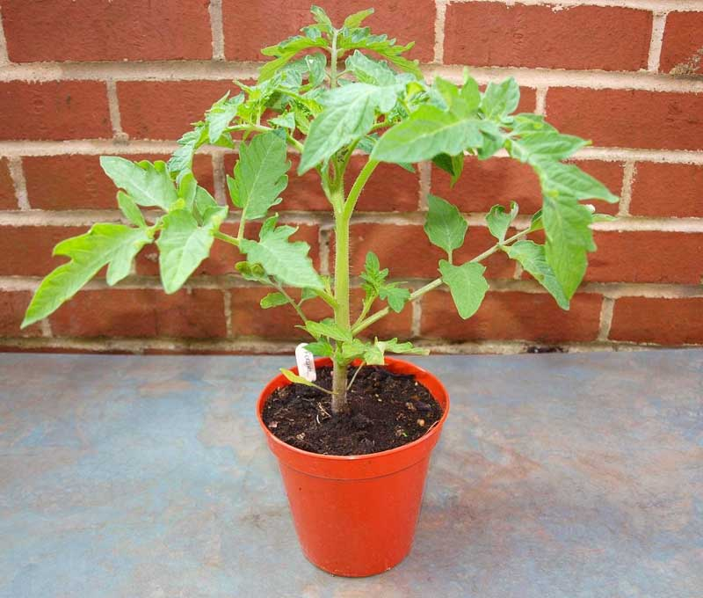
বাড়ির কাজ
উপরোক্ত টবের
মাটি বালু,
পলি ও কাদার
সমন্বয়ে তৈরি।
উক্ত টবের মাটি কোন ধরনের? তার বৈশিষ্ট্য লিখ।

Slide 20
পরিশেষে সবার সুন্দর
সুস্বাস্থ্য কামনা করছি।
ধন্যবাদ

